Slide 1
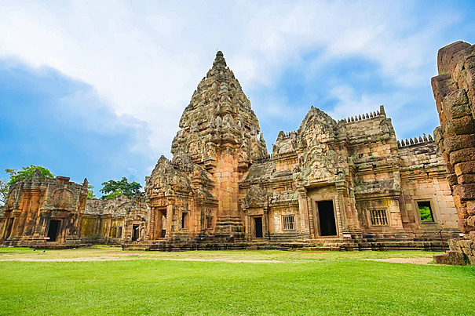


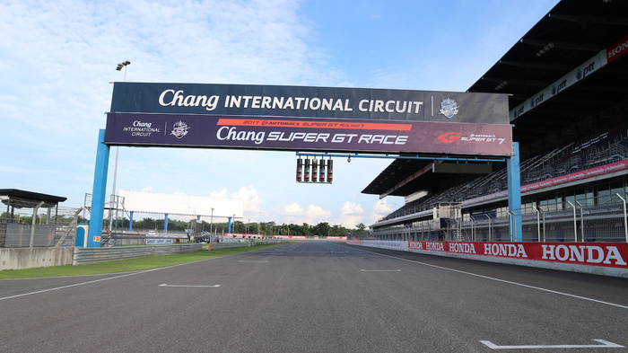
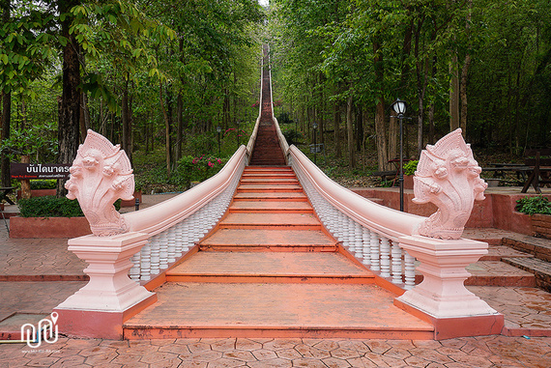
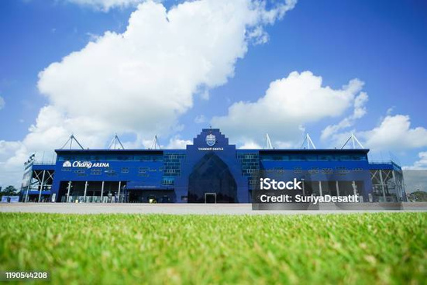
ข้อมูลพื้นฐานจังหวัดบุรีรัมย์
“เมืองปราสาทหิน ถิ่นภูเขาไฟ ผ้าไหมสวย รวยวัฒนธรรม เลิศล้ำเมืองกีฬา”

Slide 2
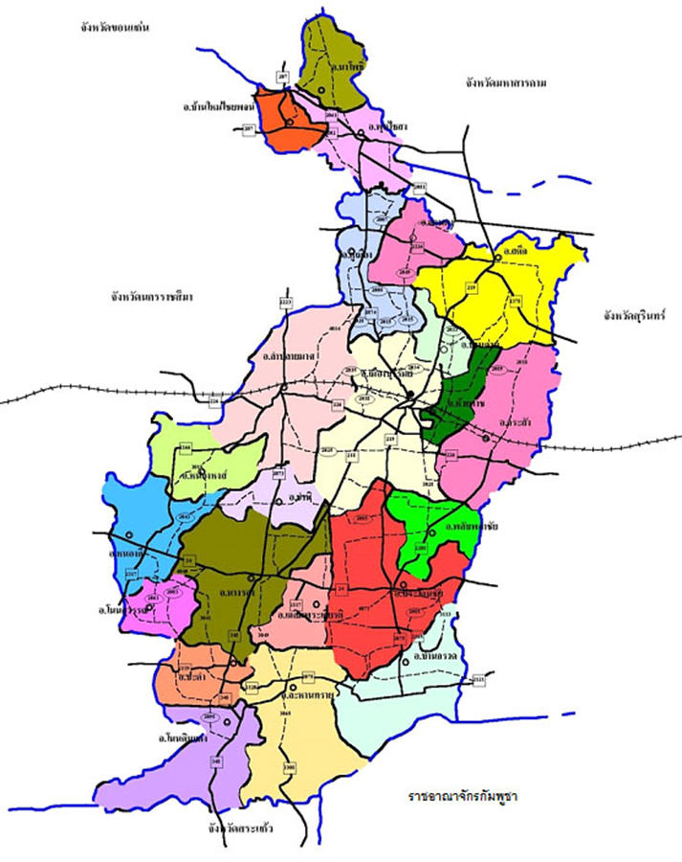
ลักษณะทางภูมิศาสตร์
มีเนื้อที่รวมทั้งสิ้น 10,393.945 ตารางกิโลเมตร หรือ 6,451,178.125 ไร่ คิดเป็นร้อยละ 6.11 ของพื้นที่ภาคตะวันออกเฉียงเหนือ และคิดเป็น ร้อยละ 2.01 ของพื้นที่ประเทศไทย
ทิศเหนือ ติดต่อกับจังหวัดขอนแก่น จังหวัดมหาสารคาม จังหวัดสุรินทร์
ทิศตะวันออก ติดต่อกับจังหวัดสุรินทร์
ทิศใต้ ติดต่อกับจังหวัดสระแก้ว และราชอาณาจักรกัมพูชา
ทิศตะวันตก ติดต่อกับจังหวัดนครราชสีมา

Slide 3





การแบ่งเขตการปกครอง
23 อำเภอ
186 ตำบล
2,546 หมู่บ้าน
ประชากรจังหวัดบุรีรัมย์
เทศบาลเมือง
1 แห่ง
รวม 1,566,308 คน
อบจ. 1 แห่ง
เทศบาลนคร
1 แห่ง
เทศบาลตำบล
60 แห่ง
อบต. 144 แห่ง
775,230 คน
791,078 คน

Slide 4
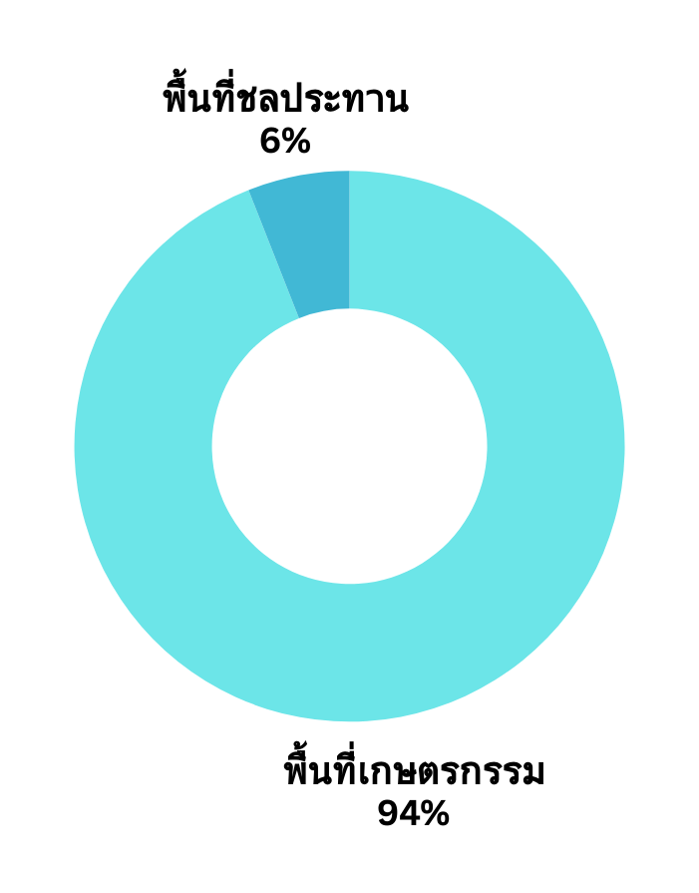
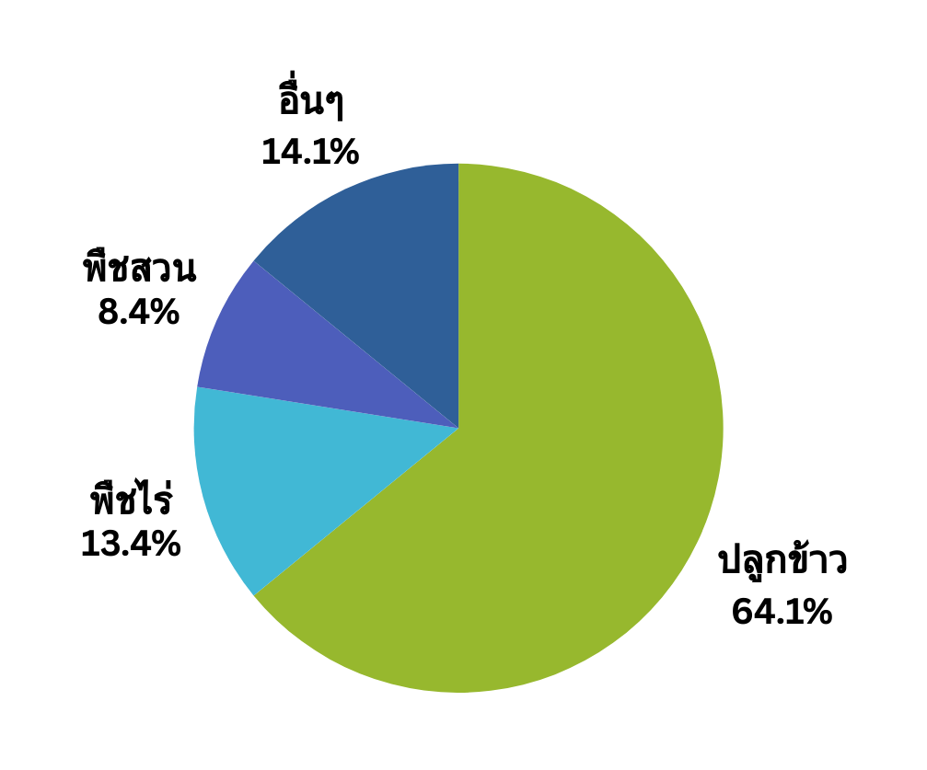

ข้อมูลพื้นที่ด้านการเกษตรของจังหวัด
พื้นที่ทั้งหมด 6.45 ล้านไร่

Slide 5
สถานการณ์น้ำของจังหวัด

Slide 6
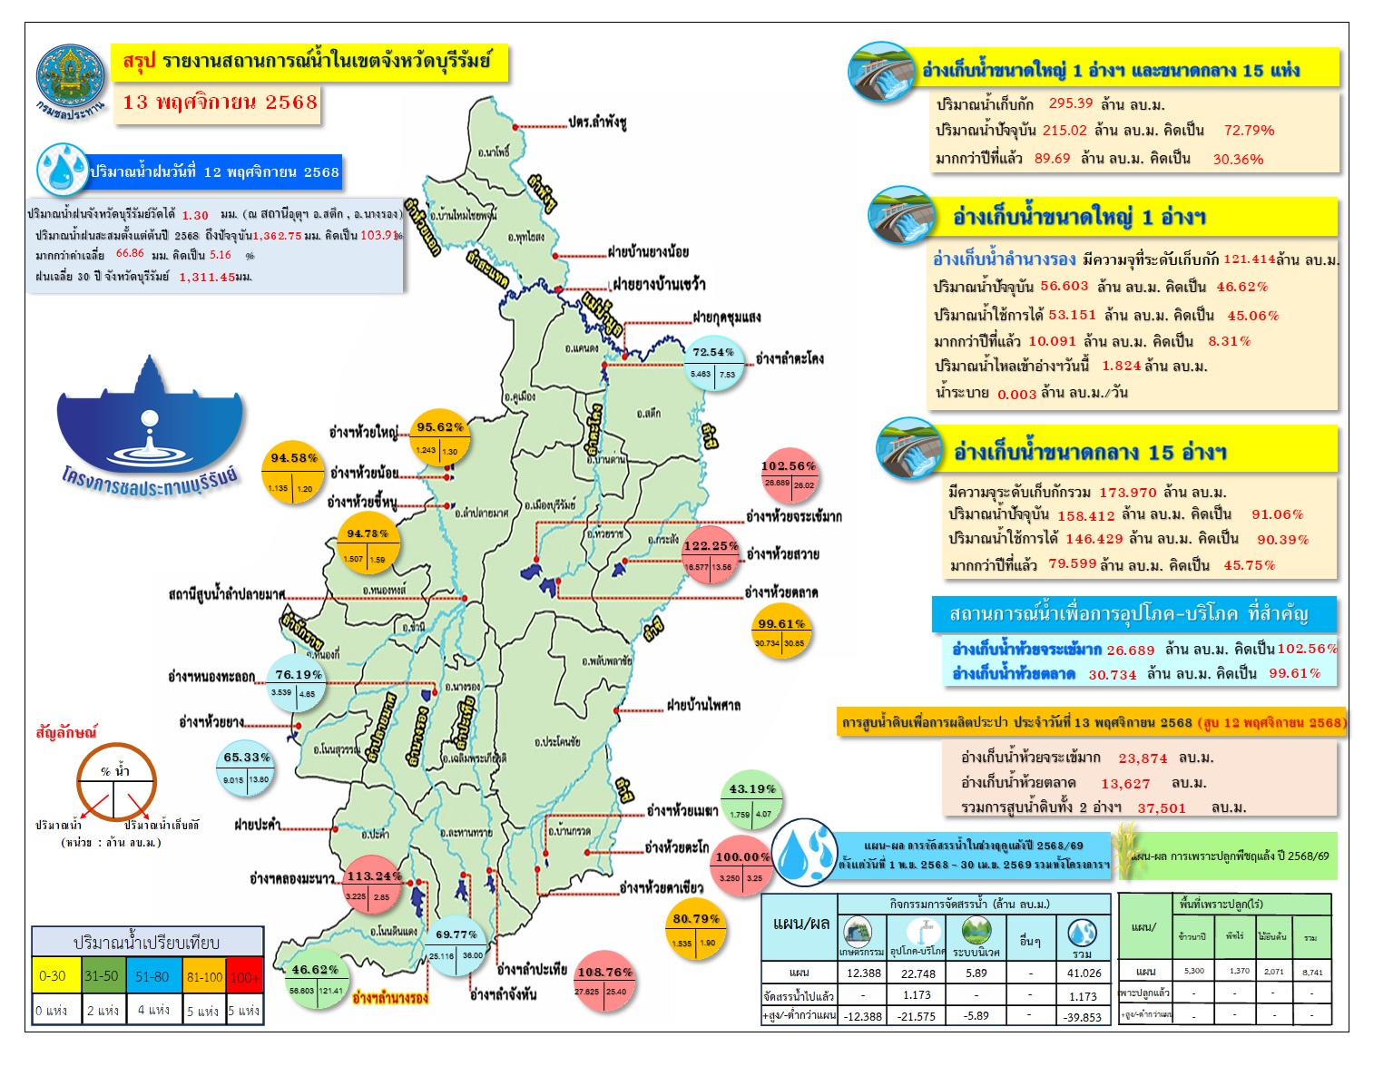

Slide 7
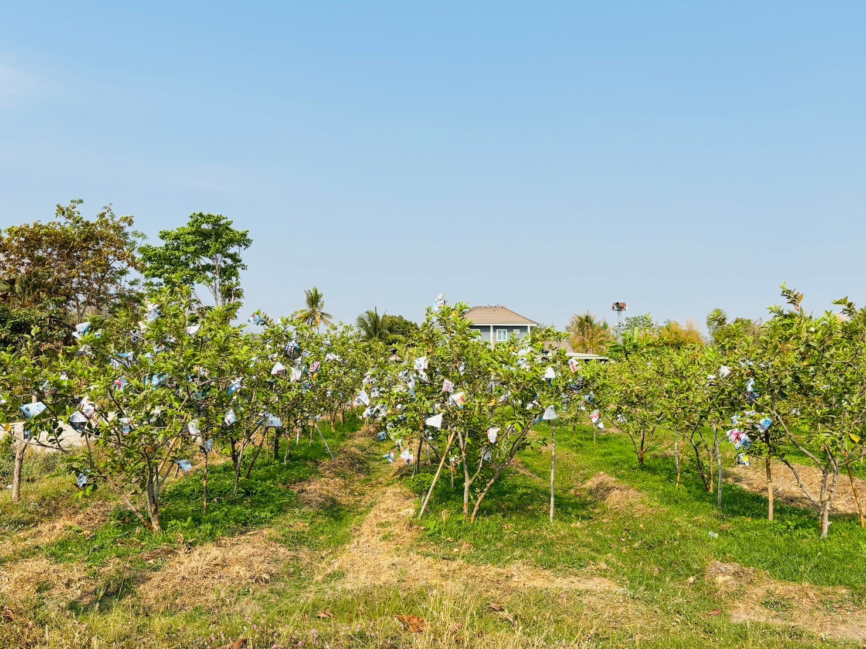

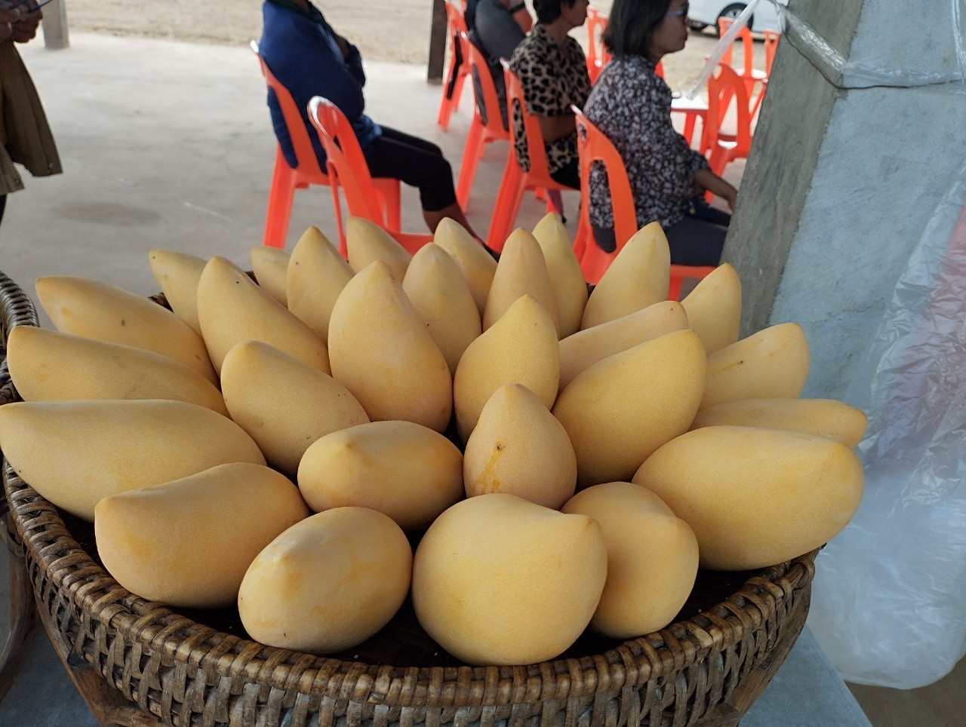
ข้อมูลด้านการเกษตร

Slide 8

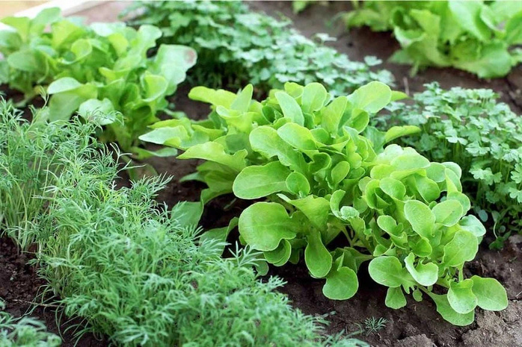
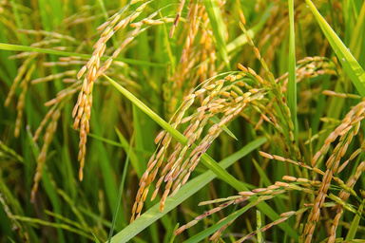
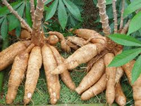
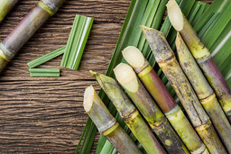
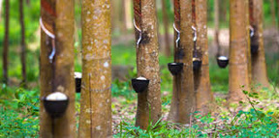

การผลิตสินค้าเกษตรที่สำคัญของจังหวัดบุรีรัมย์ ปี 2567
พืช
ข้าว
มันสำปะหลัง
อ้อย
ยางพารา
พื้นที่ปลูก
(ไร่)
2,933,725
260,212
283,631
303,772
ผลผลิตรวม
(ตัน)
1,082,544
964,436
3,127,660
67,153
ผลผลิตเฉลี่ย
(กก./ไร่)
359
3,810
11,147
232

Slide 9
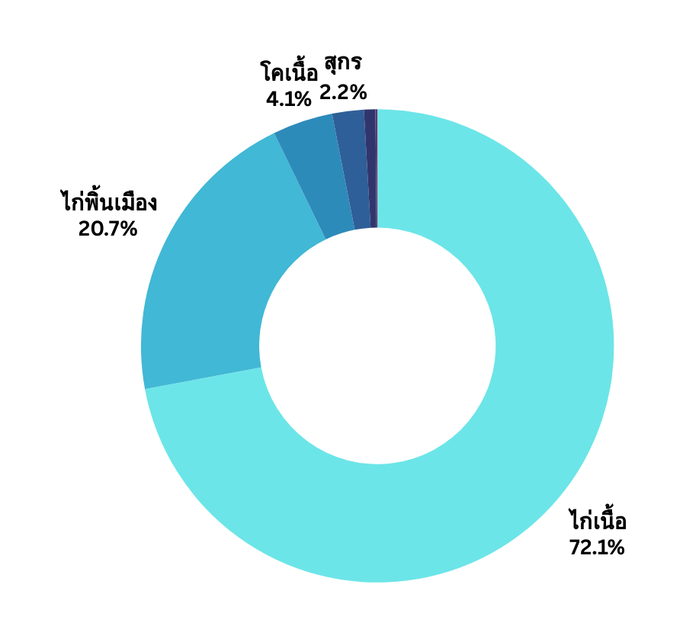

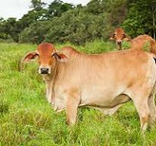
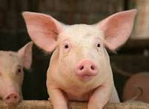
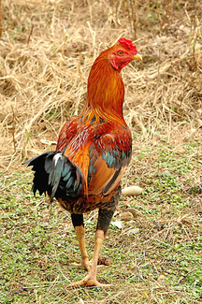
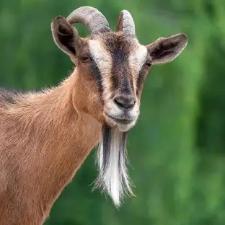
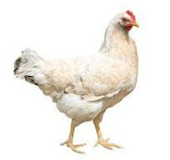
การผลิตสินค้าเกษตรที่สำคัญของจังหวัดบุรีรัมย์ ปี 2568
จำนวน (ตัว)
ปศุสัตว์

Slide 10

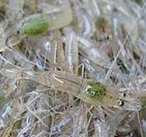
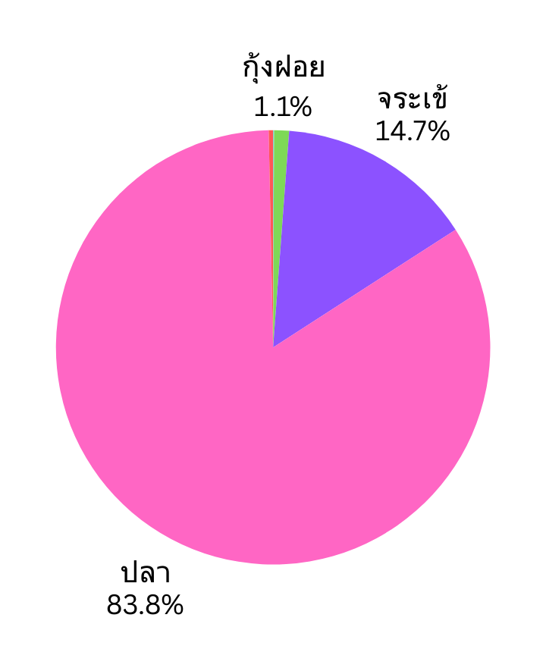
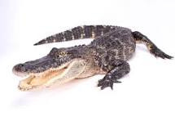
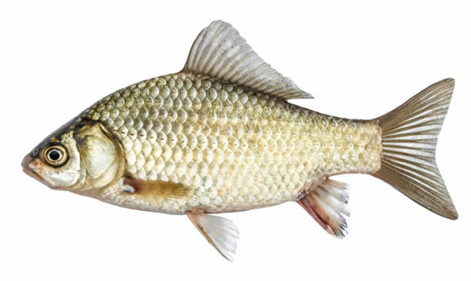
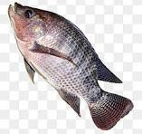
การผลิตสินค้าเกษตรที่สำคัญของจังหวัดบุรีรัมย์ ปี 2568
ผลผลิต (ตัน)
ประมง

Slide 11


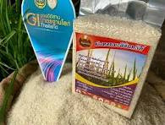
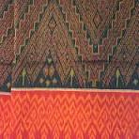
สินค้า GI ของจังหวัด
ข้าวหอมมะลิดินภูเขาไฟบุรีรัมย์
ผ้าไหมมัดหมี่ซิ่นตีนแดงบุรีรัมย์
- ได้แก่ อำเภอเมืองบุรีรัมย์ อำเภอห้วยราช อำเภอประโคนชัย
อำเภอเฉลิมพระเกียรติ อำเภอปะคำ อำเภอละหานทราย อำเภอนางรอง
ผ่านแบบรายเดียว จำนวน 12 ราย และแบบกลุ่ม 9 กลุ่ม
ในพื้นที่อำเภอนาโพธิ์ และพุทไธสง

Slide 12
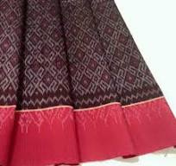
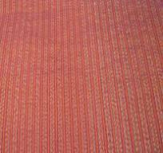

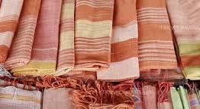




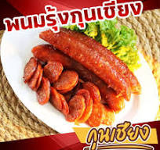
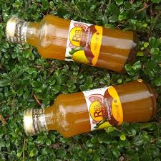
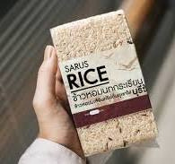
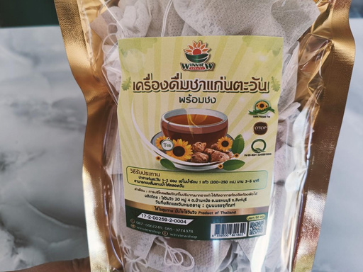
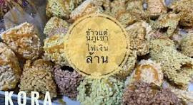
สินค้า OTOP 10 อันดับแรกของจังหวัด
1. ผ้าไหมมัดหมี่ตีนแดง
2. ผ้าไหมหางกระรอก
3. ผ้าภูอัคนี
4. ผ้าดอกดาวเรืองสตึก
5. ยาสีฟันบัวบุรี
OTOP
6. ผลิตภัณฑ์จากไม้
7. น้ำผลไม้
8. ชาแก่นตะวัน
9. ข้าวแต๋นภูเขาไฟ
10. ข้าวสารัช
11. กุนเชียงพนมรุ้ง

Slide 13

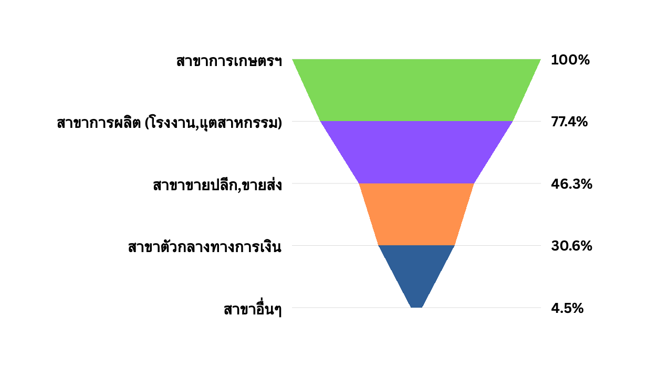


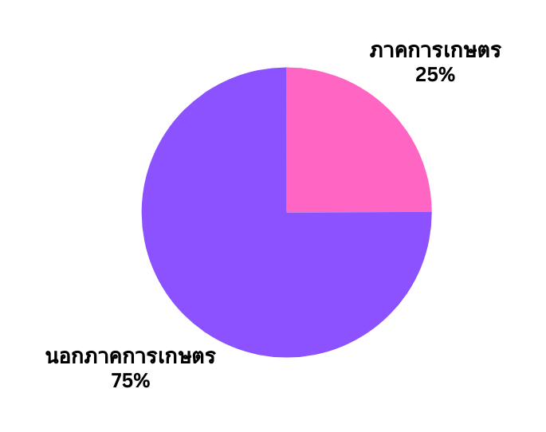
ข้อมูลด้านเศรษฐกิจของจังหวัด
สัดส่วนมูลค่าผลิตภัณฑ์มวลรวมจังหวัด (GPP) ประจำปี 2565 มีมูลค่า 104,962 ล้านบาท
- ภาคการเกษตร 26,198 ล้านบาท
- นอกภาคการเกษตร 78,764 ล้านบาท
- ผลิตภัฑ์จังหวัดต่อหัว 88,011.66 บาท/คน/ปี
สัดส่วนโครงสร้างสาขาการผลิตจังหวัดบุรีรัมย์ ปี 2565

Slide 14
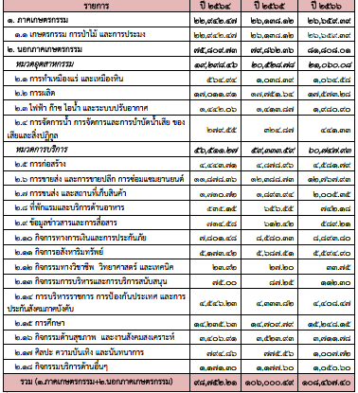
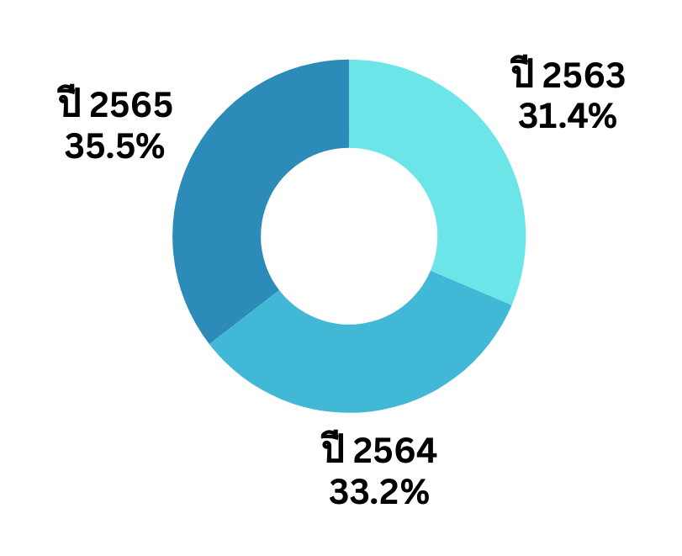
GPP ปี 2566
มูลค่า ล้านบาท
ที่มา : ที่มาสำนักงานเศรษฐกิจและสังคมแห่งชาติ

Slide 15
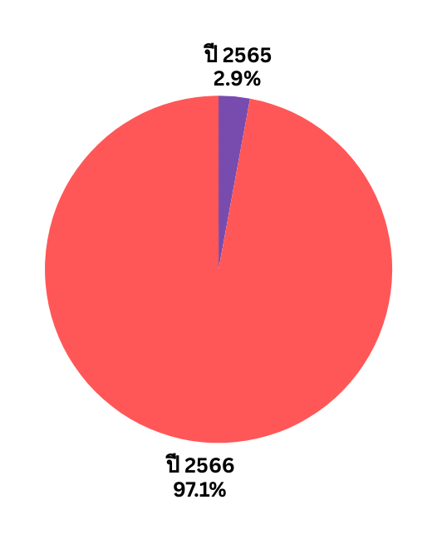
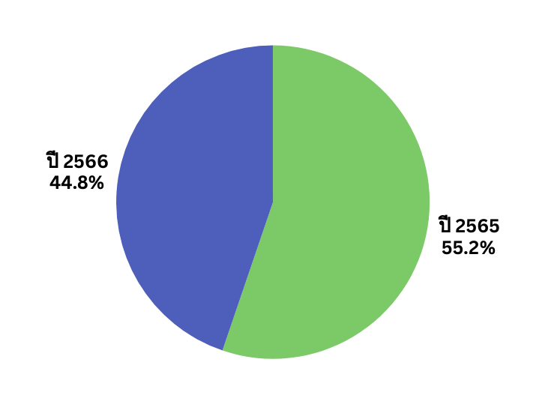
มูลค่าการตลาดด้านการเกษตรของจังหวัด
จากสินค้าเกษตร
จากการแปรรูปสินค้าเกษตร

Slide 16
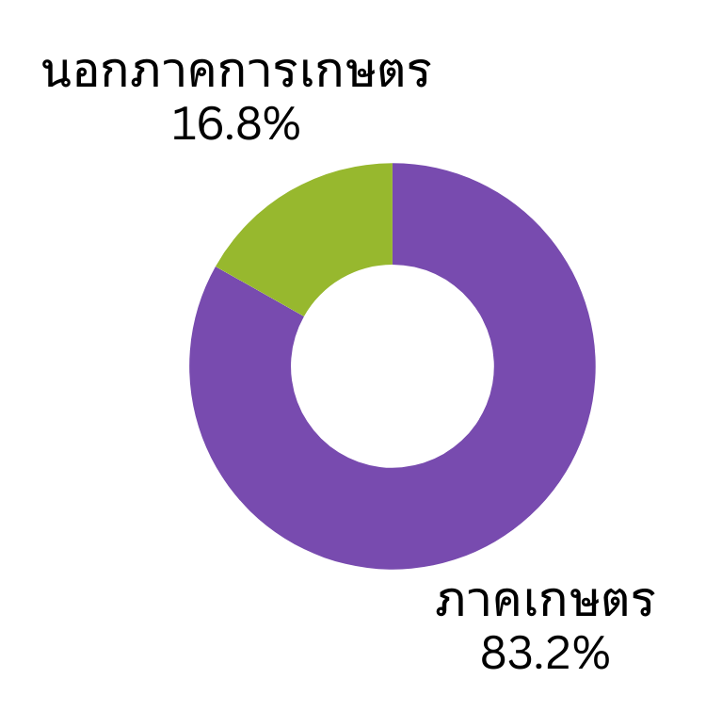

มูลค่าด้านสหกรณ์
จำนวน 101 สหกรณ์
สมาชิกสหกรณ์ 220,268 ราย
- ภาคการเกษตร จำนวน 84 แห่ง
จำนวนสมาชิก 185,619 ราย
- นอกภาคการเกษตร จำนวน 17 แห่ง
จำนวนสมาชิก 34,649 ราย

